Slide 1
ロータリー活動で幸せになろう！
国際ロータリー2690地区（2014-15年度ガバナー）
松本祐二（益田西RC）

Slide 2
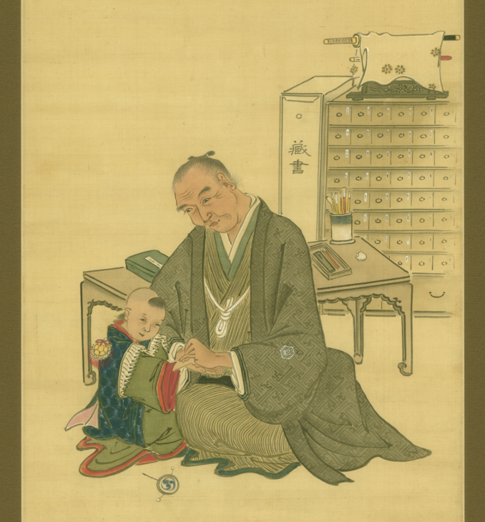
松本祐二 益田西ＲＣ（2014-15年度2690地区ガバナー）
1952年：島根県益田市生まれ
1979年：昭和大学医学部卒業
1982年：松本医院継承（八代目）
1986年：益田西RC入会
1991年：益田西RC退会
1993年：益田西RC再入会
1997-98年度：クラブ会長
2001-02年度：ガバナー補佐
2014-15年度：地区ガバナー
2015-16年度：RI会長代理（RID2640）
2015-21年度：第3ゾーンEPNC
医二世 祐庵の肖像画

Slide 3
UNICEFの脱脂粉乳に
「お礼」を
ポリオの活動で！
発展途上国への支援は
昭和30年代に日本が
UNICEFからの支援を
受けていたことに
対する恩返し！

Slide 4
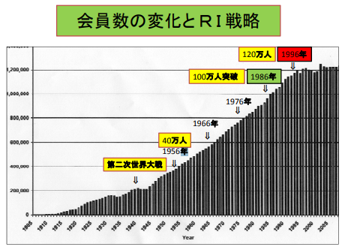
2021/5/28（RI公式発表）
1,198,766人
36,782クラブ（32.6人/C）
2022/1/19（RI公式発表）
1,189,608人
37,092クラブ(32.0人/C）
1989年規定審議会で
女性の入会を認め
2万人増え、
現在女性会員は23％

Slide 5
1994年～2021年(7月末）日本の会員数
資料：ロータリーの友

Slide 6
資料：ロータリーの友

Slide 7
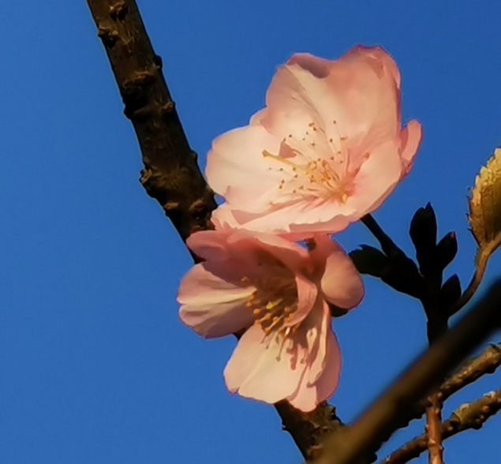

Slide 8
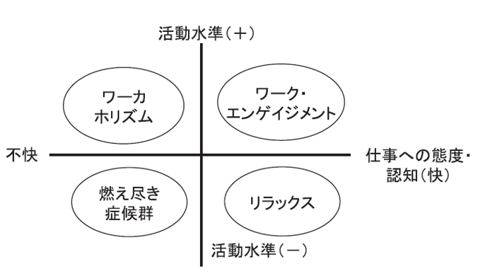
ワーク・エンゲイジメントと働き方改革

Slide 9
ワーク・エンゲイジメントとは？
2000年ごろから注目され始めた概念
活力、熱意、没頭で構成された複合概念
活力は「就業中の高い水準のエネルギーや心理的な回復力」
熱意は「仕事への強い関与。仕事への熱中や誇り」
没頭は「仕事への集中と没頭、時間が早く経過する」
＊ワーク・エンゲイジメントの高い人は「仕事に誇り（やりがい）を感じ、 熱心に取り組み、仕事から活力を得て活き活きとしている状態

Slide 10
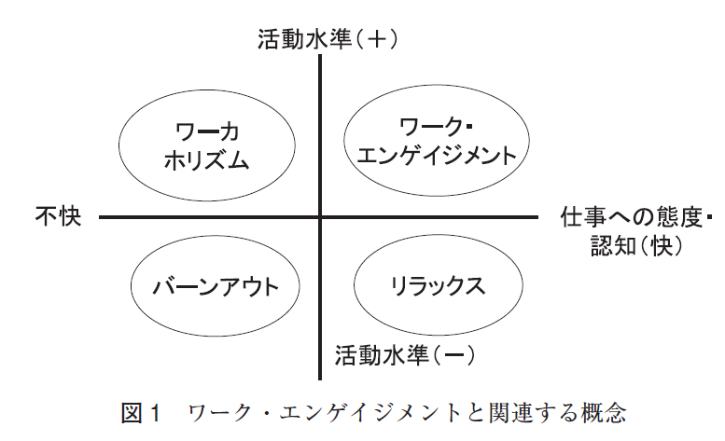
ロータリー
中毒
ロータリー
ロータリーへの
認知・態度（快）
活動水準（－）

Slide 11
働き方改革・年休消化の義務付け⇒コロナ対応
メンタルヘルスのネガティブな取り組み⇒自粛うつの発生
休ませろ！ 働かせるな！ ストレスためるな！⇒在宅勤務！
パワハラ✖！ セクハラ✖！ ⇒外出するな！ 集まるな！ 外食するな！
リモート社会で自殺（自死）が減った！
メンタルヘルスのポジティブな取り組み
攻めのセルフケアがワーク・エンゲイジメント
仕事が楽しい（I want to work.)
仕事中毒(ワーカホリズム）は仕事から離れた時の罪悪感や不安を 回避するために仕事せざるを得ない（I have to work.)

Slide 12
ロータリーでの返事は3つ！ はい！ イエス！ 喜んで！
待ってました！
先輩は、自分もわからずクラブに放り込まれて
「そのうちわかる」と言われた！
「外相もし背かざれば、内証必ず熟す」（徒然草）
「外相整いて内相自ら熟す」（森田療法）

Slide 13
ハイコンテクス文化の20世紀の日本のロータリー ハイコンテクス（Highcontext）
コンテクストとは？. コンテクスト（context）は、英語で「文脈」を意味しますが、文章の流れによっては「状況」「前後関係」「脈絡」と訳されます 。. 特定の事象を指すものではなく曖昧なものを意味する言葉で、「場の空気を読む」の「空気」に当たる言葉です。
コンテクストという言葉をビジネスシーン、もしくはIT用語として使用する際、関連するデータという意味になります。. またこの場合も特定のデータを指すものではなく、主体に対しての周辺情報全般を指す用語として使われるのです。. コンテクストはマーケティングやIT用語としても活用される外来語です。

Slide 16
ロータリーで活動すると人は幸せになれる
前野隆司（慶應義塾大学大学院システムデザイン･マネジメント研究科教授）
幸せのメカニズムの研究
＊地位、財産、名声などは短期的な幸せ感が多い
＊健康、信頼、理解などの幸せ感は持続性に富む
＊友達が多いほうが幸せになれる（多様性のある友達の方が良い）
＊収入が高くても幸せの度合いは比例しない（年収7万ドルあたりで頭打ち）
＊他人に感謝している人は幸せを感じている人が多い
＊他人のためとか社会のために活動していると感じている人には幸せな人が多い
＊他人に感謝されていると感じられる人

